Slide 1
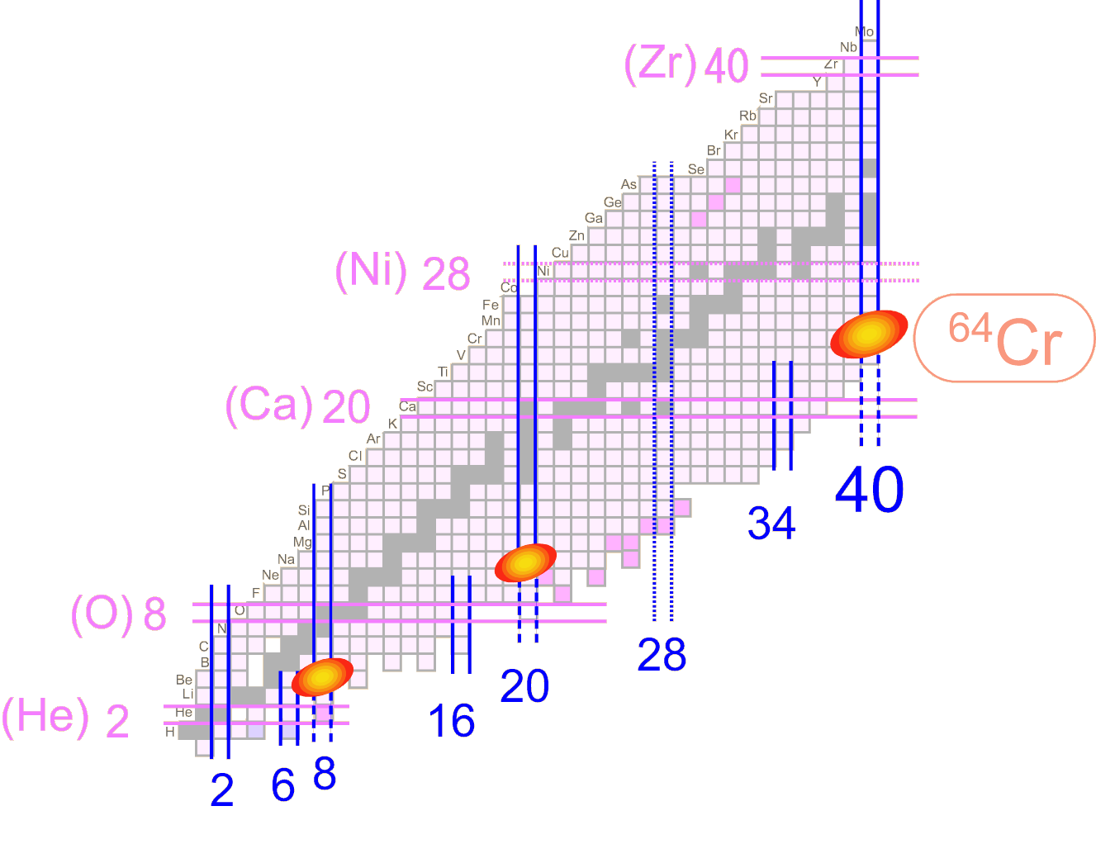
Anomalous deformation in neutron-rich nuclei
~⁶⁴Cr
40
32
34
28
³²Mg
20
16
2
6
8
¹²Be
Notes:
1

Slide 2
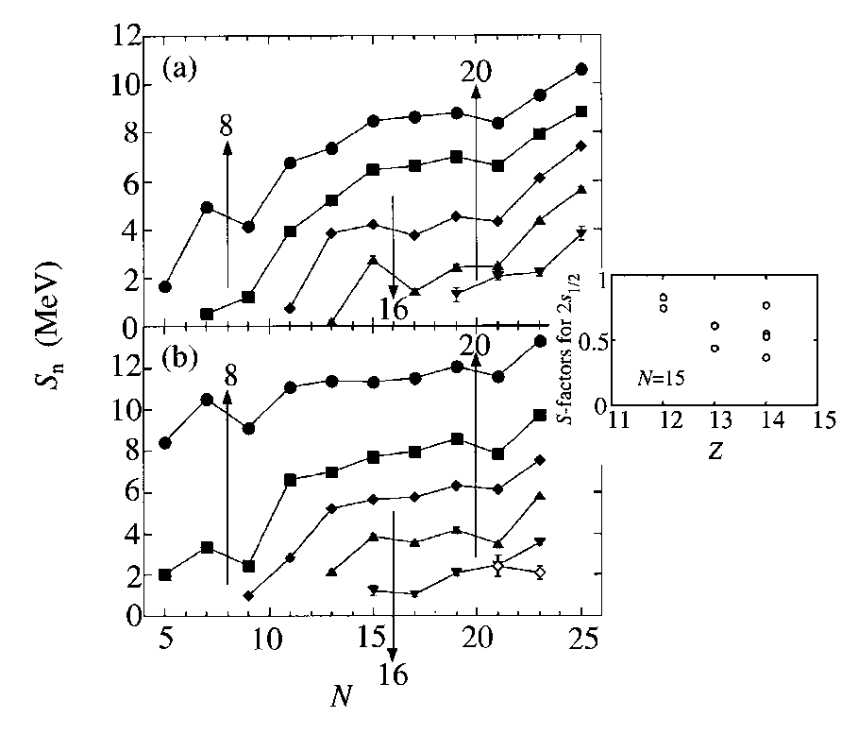
その他に分かってきたこと
N=20の魔法性がZ~12で消える。
N=16がZ~8で新たに魔法性を獲得。
N=8の魔法性がZ~4で消える。
N=6がZ~2で新たに魔法性を獲得。
N=52が魔法数
A. Ozawa et al., PRL84(00)5493

Slide 3
Anomalous deformation in neutron-rich nuclei
~⁶⁴Cr
40
32
34
28
³²Mg
20
16
2
6
8
¹²Be
Notes:
3

Slide 4
Large deformation at the edge of shell
pf-shell
40
sd-shell
32
34
p-shell
28
20
16
2
6
8
Notes:
4

Slide 5
魔法性の破れの解釈
1. テンソル力
T. Otsuka et al., Phys. Rev. Lett 95, 232502 (2005)
2. 陽子が殻の途中。→変形を好む
3. 変形魔法数。
H.Oba, M.Matsuo, Prog.Theor.Phys.(Kyoto) 120, 143 (2008)
4. 弱束縛
K. Yoshida et al., M. Yamagami et al.
5. 変形ハロー
T. Nakamura, M. Takechi, I. Hamamoto
6. ペアリング
K. Yoshida et al.,

Slide 6
魔法性の破れの解釈
1. テンソル力
T. Otsuka et al., Phys. Rev. Lett 95, 232502 (2005)
2. 陽子が殻の途中。→変形を好む
3. 変形魔法数。
H.Oba, M.Matsuo, Prog.Theor.Phys.(Kyoto) 120, 143 (2008)
4. 弱束縛
K. Yoshida et al., M. Yamagami et al.
5. 変形ハロー
T. Nakamura, M. Takechi, I. Hamamoto
6. ペアリング
K. Yoshida et al.,

Slide 7
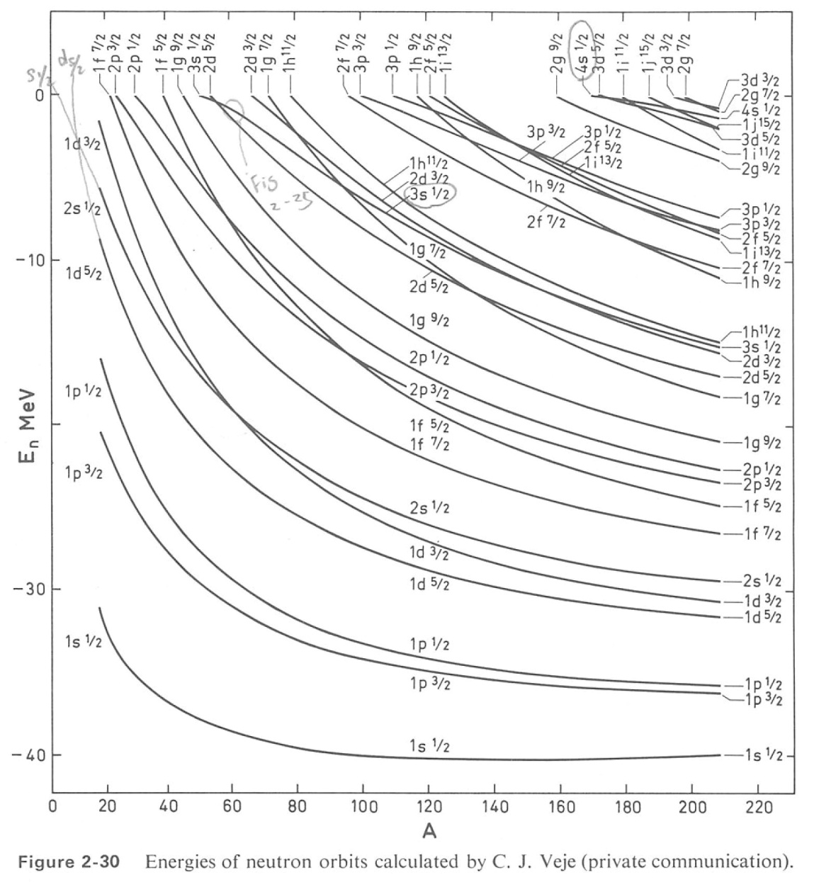
魔法性の破れの解釈
1. テンソル力
T. Otsuka et al., Phys. Rev. Lett 95, 232502 (2005)
2. 陽子が殻の途中。→変形を好む
3. 変形魔法数。
H.Oba, M.Matsuo, Prog.Theor.Phys.(Kyoto) 120, 143 (2008)
4. 弱束縛
K. Yoshida et al., M. Yamagami et al.
5. 変形ハロー
T. Nakamura, M. Takechi, I. Hamamoto
6. ペアリング
K. Yoshida et al.,
Bohr and Mottelson, Fig 2-30

Slide 8
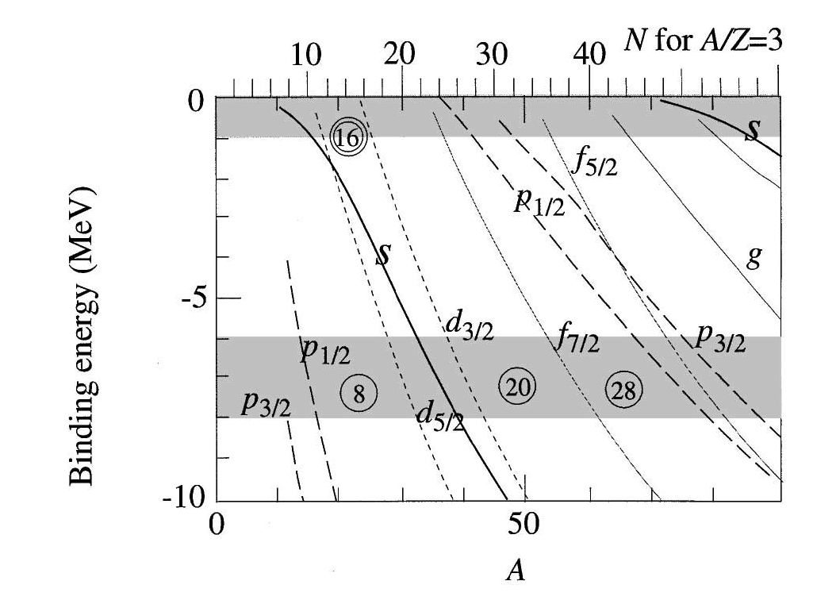
弱束縛のs軌道配位とハロー構造
互いに原因であり結果である。
A. Ozawa et al., PRL84(2000)5493

Slide 9
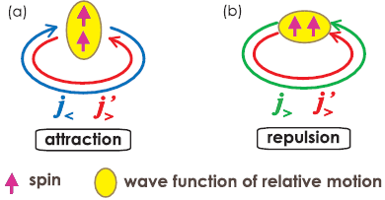
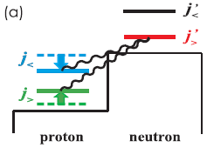
魔法性の破れの解釈
1. テンソル力
T. Otsuka et al., Phys. Rev. Lett 95, 232502 (2005)
2. 陽子が殻の途中。→変形を好む
3. 変形魔法数。
H.Oba, M.Matsuo, Prog.Theor.Phys.(Kyoto) 120, 143 (2008)
4. 弱束縛
K. Yoshida et al., M. Yamagami et al.
5. 変形ハロー
T. Nakamura, M. Takechi, I. Hamamoto
6. ペアリング
K. Yoshida et al.,

Slide 10
魔法性の破れの解釈
1. テンソル力
T. Otsuka et al., Phys. Rev. Lett 95, 232502 (2005)
2. 陽子が殻の途中。→変形を好む
3. 変形魔法数。
H.Oba, M.Matsuo, Prog.Theor.Phys.(Kyoto) 120, 143 (2008)
4. 弱束縛
K. Yoshida et al., M. Yamagami et al.
5. 変形ハロー
T. Nakamura, M. Takechi, I. Hamamoto
6. ペアリング
K. Yoshida et al.,
これらのメカニズムを区別したい。
  似た状況で束縛Eを変える。
³²Mg ←→⁶⁴Cr
  殻のさらに下に行く
    ³⁰Ne、 ²⁸O

Slide 11
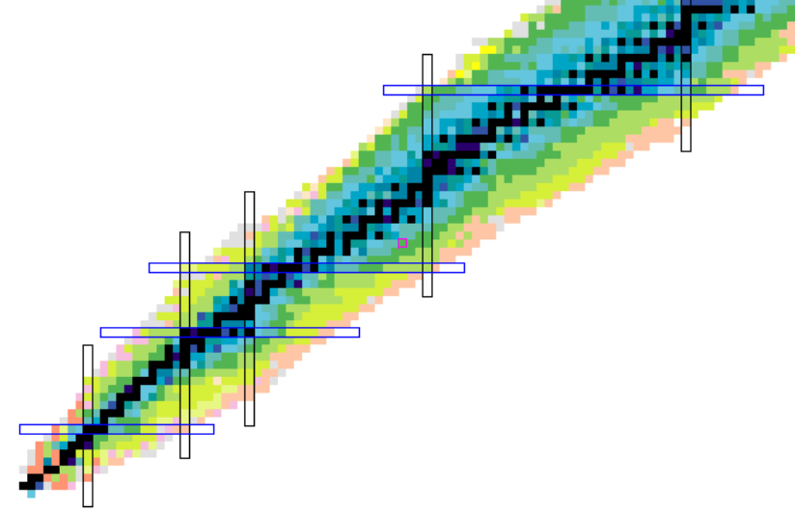
In-beam γ-ray Spectroscopy at RIBF
Our playground :
・ Island of inversion
・ N ～ 28, 34, 50, 82
・ ～ ¹⁰⁰Sn
・ r-process path
50
82
28
20
50
Collectivity : B(E2)
Shell gap : Ex / B(E2)
Shape : R(4⁺/2⁺)
Level structure : Ex / J^{π}
Measuring γ rays in coincidence with
projectile particles and ejectile particles.
16
34
8
28
16
20
8

Slide 12
Island of Inversion の理解はもう一息。
より詳細な核分光でとどめを。
重い領域の殻構造研究
~⁷⁸Ni, ¹³²Sn r過程
~¹⁰⁰Sn Heaviest N=Z
~¹¹⁰Zr エキゾティック変形
γ線検出器の高分解能化、高検出効率化

Slide 13
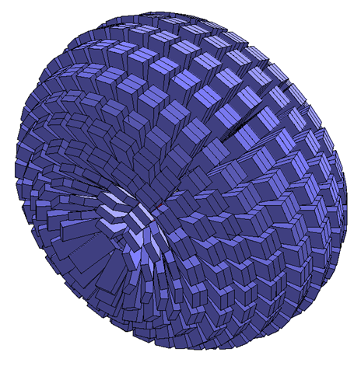
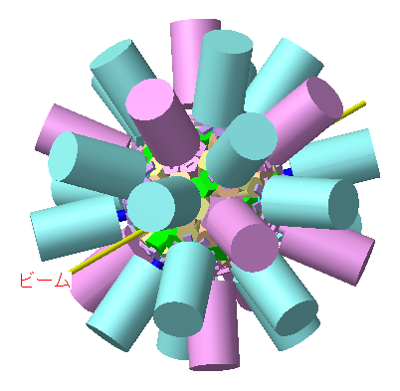
4π high resolution scintillator array
(eg. LaBr3)
4π high resolution scintillator array
(eg. LaBr3)

